Slide 1
Clothing Unit Vocabulary
Spanish 101

Slide 2
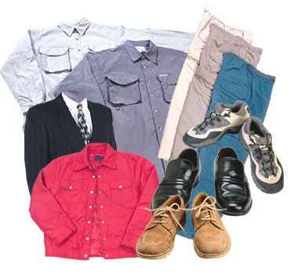
La Ropa
Clothing

Slide 3
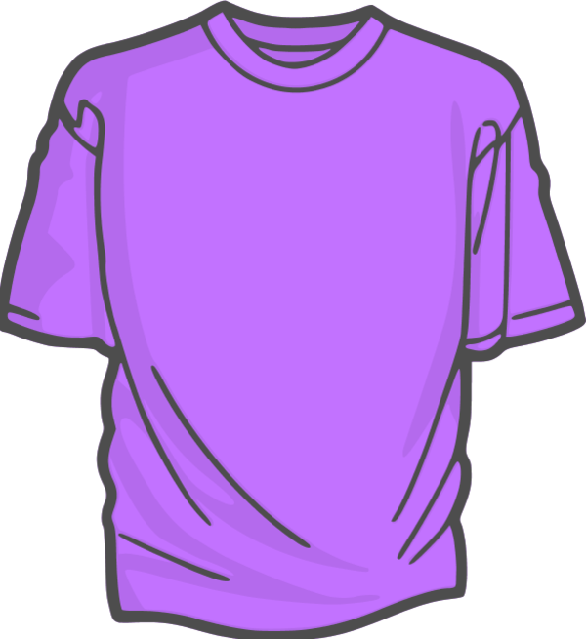
La camisa
Shirt

Slide 4
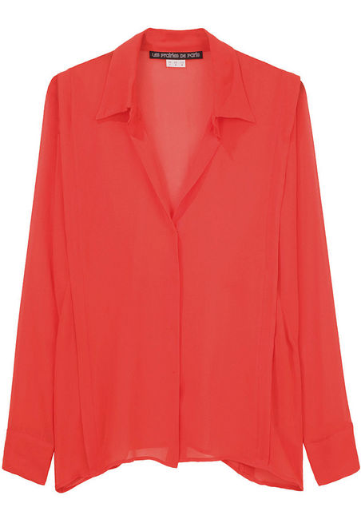
La blusa
Blouse

Slide 5
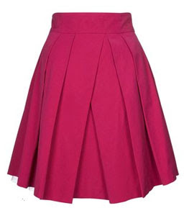
La falda
Skirt

Slide 6
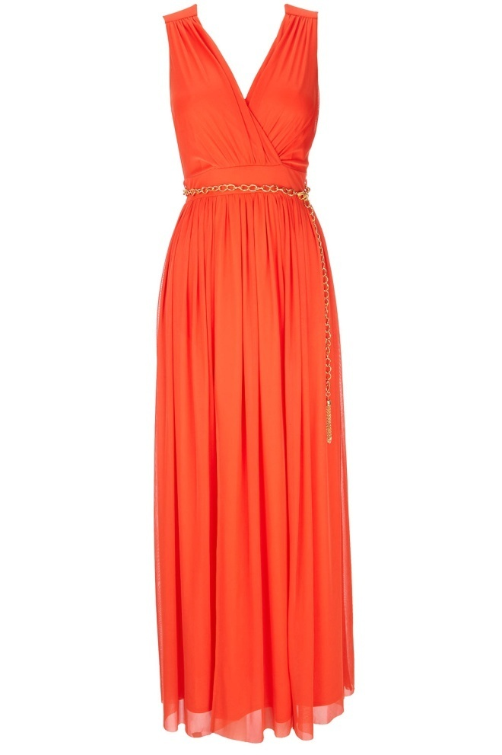
El vestido
Dress

Slide 7
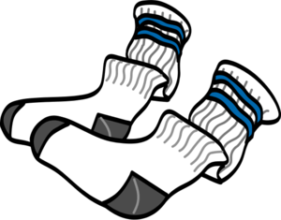
Los calcetines
Socks

Slide 8
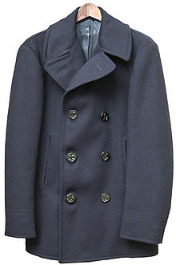
El abrigo
Coat

Slide 9
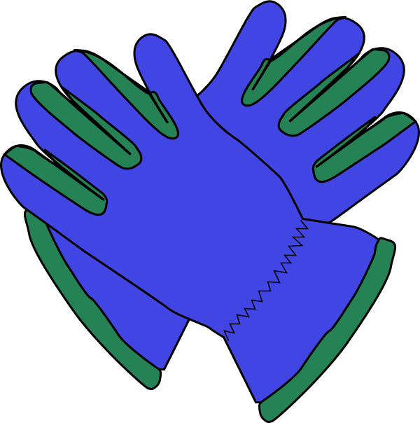
Los guantes
Gloves

Slide 10
La gorra
Hat

Slide 11
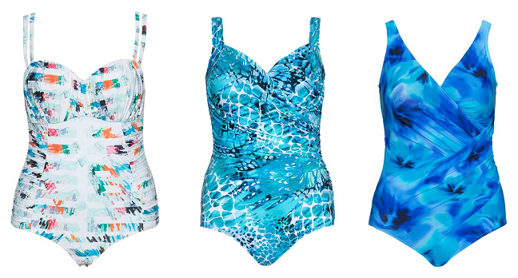
El traje de baño
Bathing suit

Slide 12
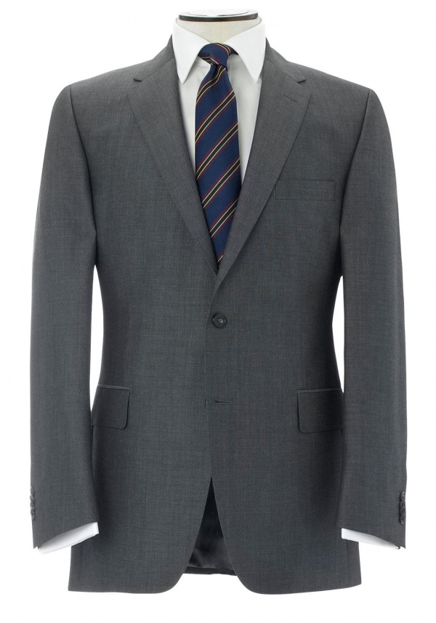
El traje
Suit

Slide 13
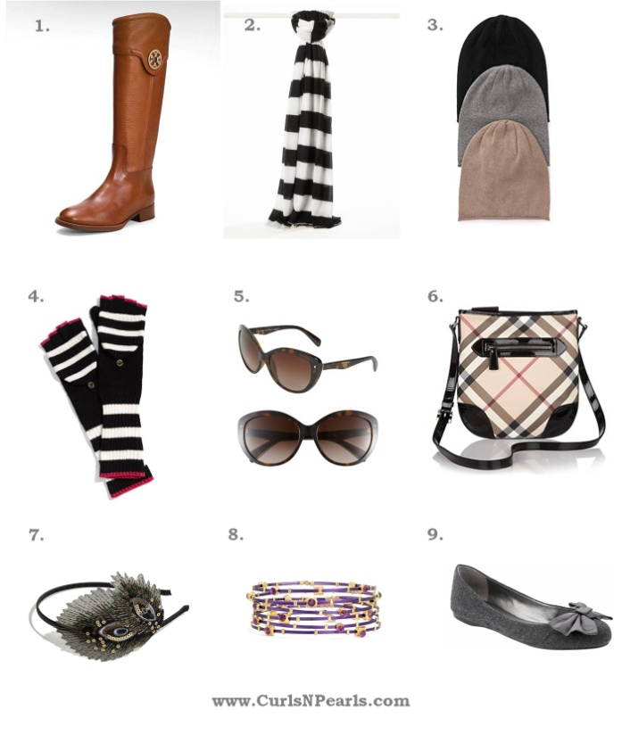
Los accesorios
Accessories

Slide 14
La corbata
Tie

Slide 15
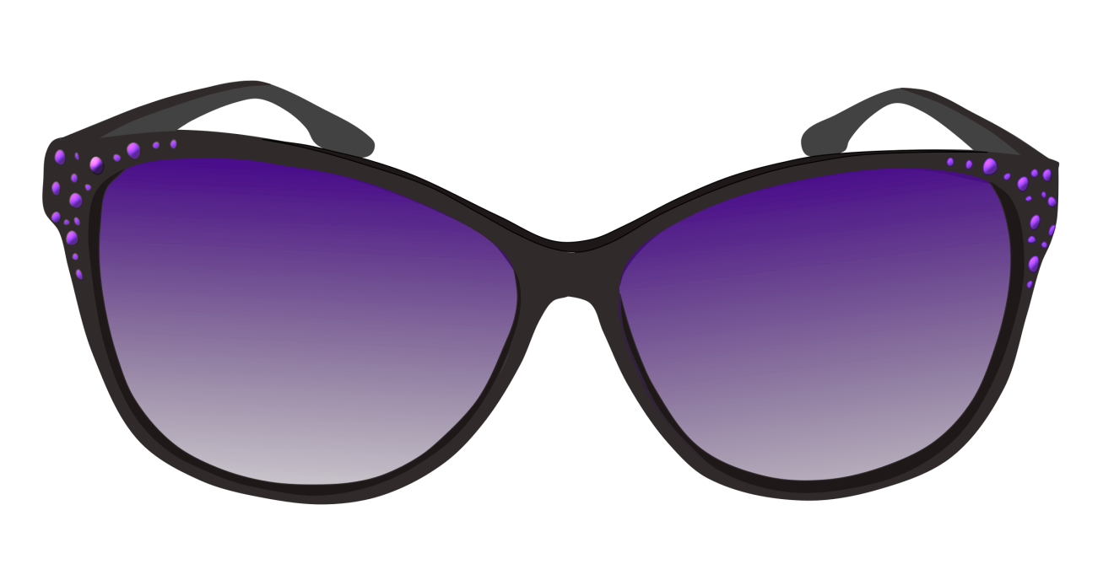
Las gafas de sol
Sunglasses

Slide 16
El paraguas
Umbrella

Slide 17
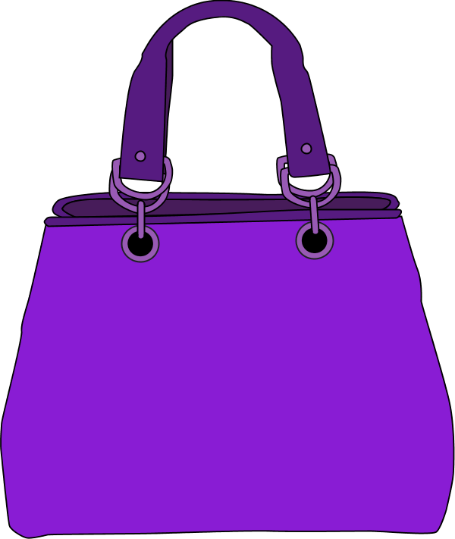
El bolso
Purse

Slide 18
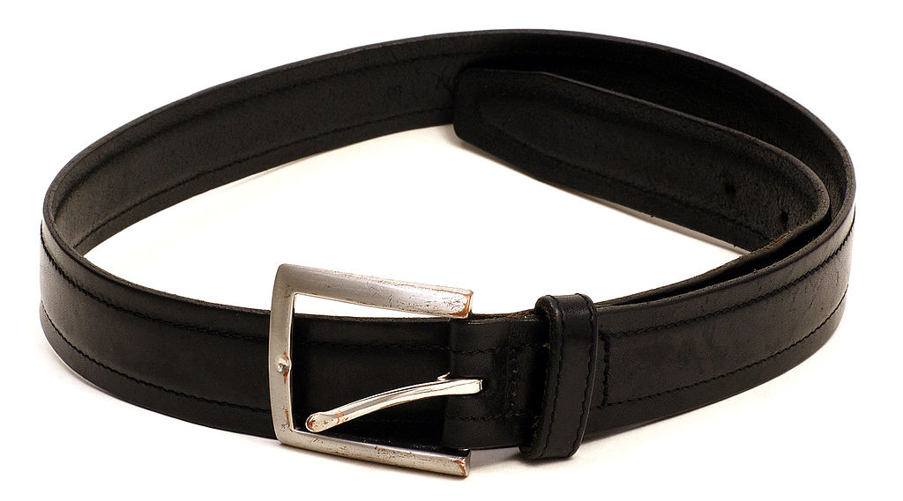
El cinturon
Belt

Slide 19
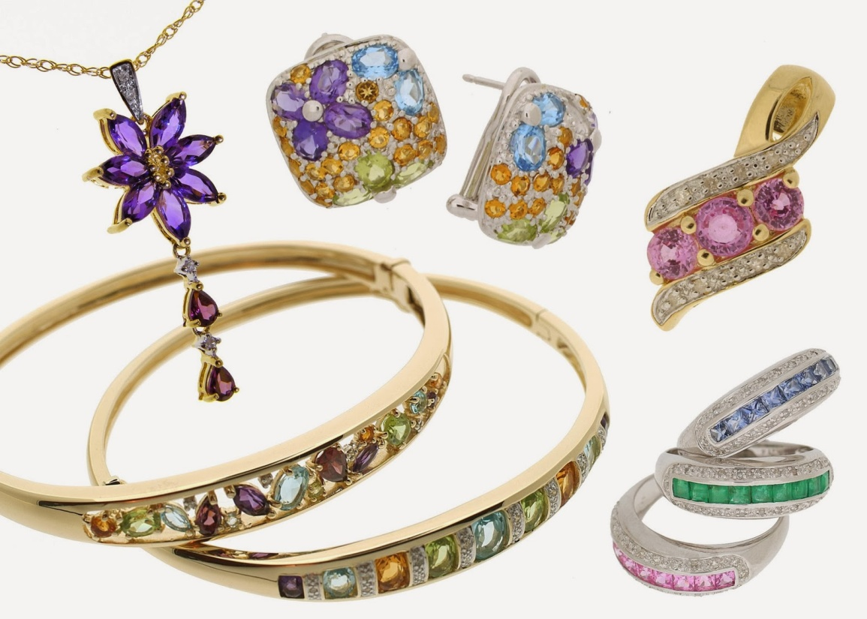
La joya
Jewelry

Slide 20
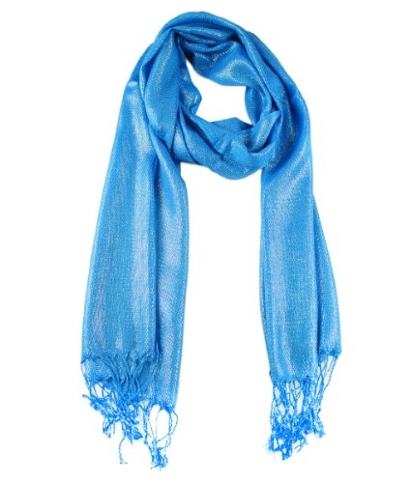
La bufanda
Scarf

Slide 21
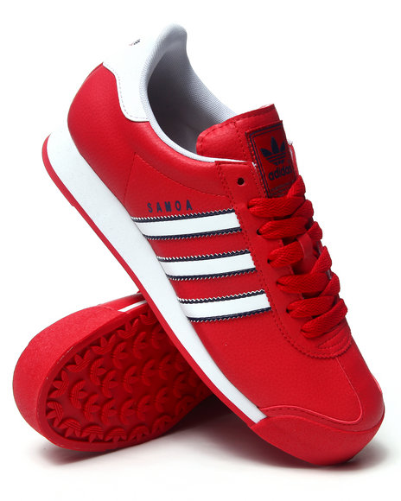
Los zapatos de tenis
sneakers

Slide 22
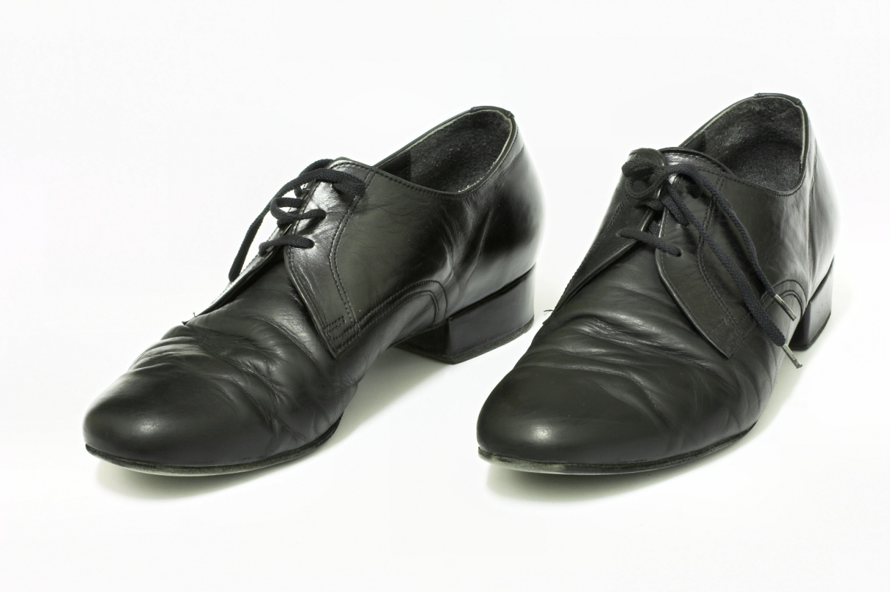
Los zapatos
Shoes

Slide 23
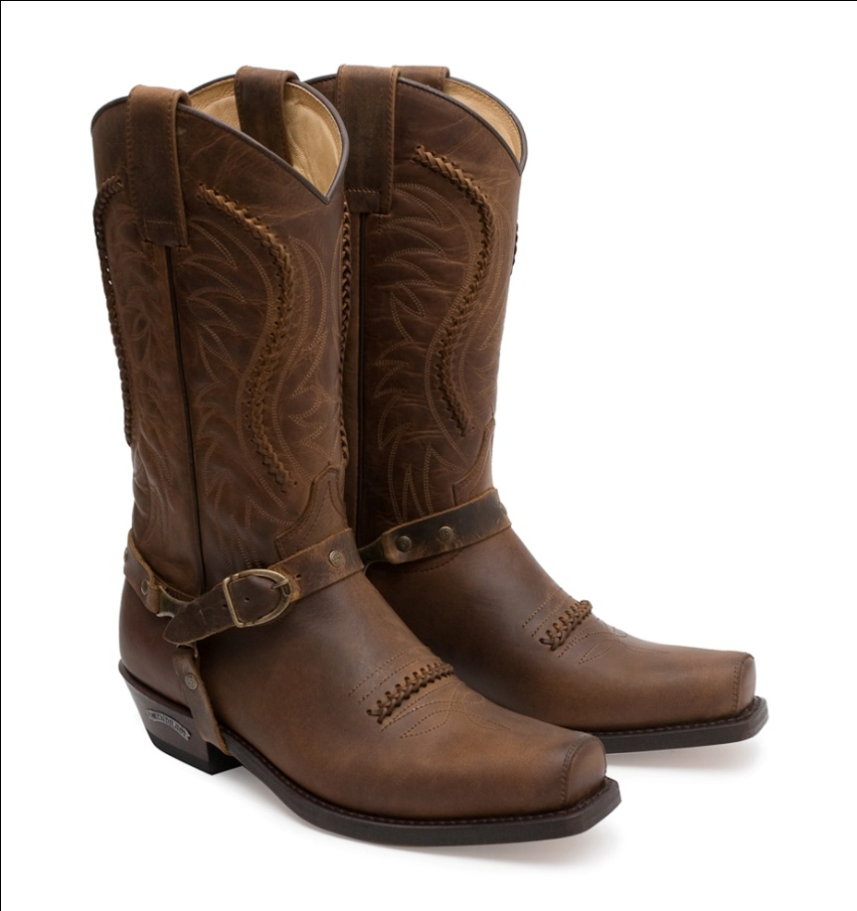
Las botas
Boots

Slide 24
Los colores y adjetivos
Colors and Adjectives

Slide 25
Rojo
Red

Slide 26
Anaranjado
Orange

Slide 27
Amarillo
Yellow

Slide 28
Verde
Green

Slide 29
Azul
Blue

Slide 30
Morado
Purple

Slide 31
Café
Brown

Slide 32
Negro
Black

Slide 33
Blanco
White

Slide 34
Rosado
Pink

Slide 35
Gris
Grey

Slide 36
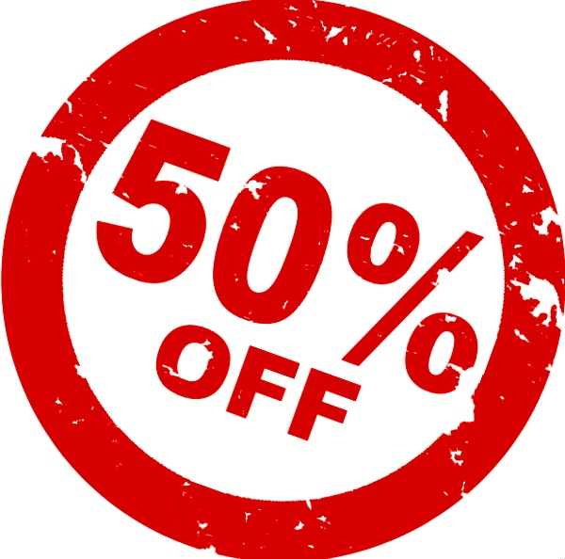
Barato
Cheap

Slide 37
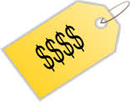
Caro
Expensive

Slide 38
Gratis
Free

Slide 39
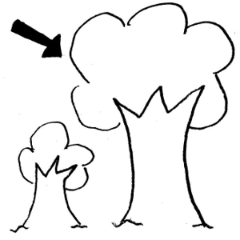
Grande
Big

Slide 40
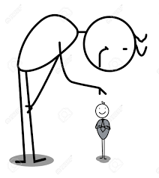
Pequeño
Small

Slide 41
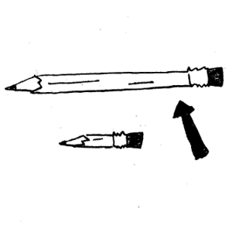
Largo
Long

Slide 42
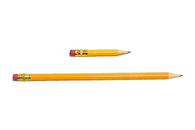
Corto
Short

Slide 43
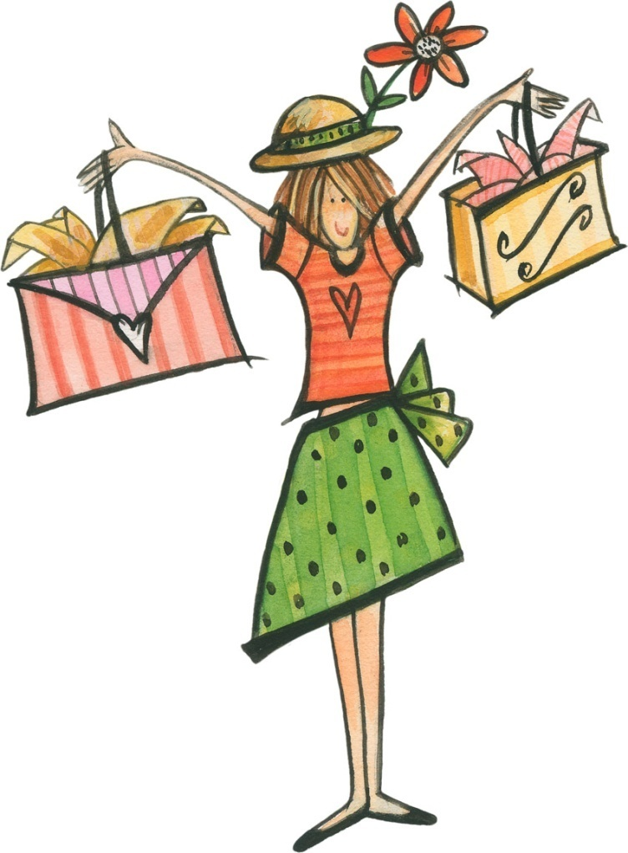
El Compras
Shopping

Slide 44
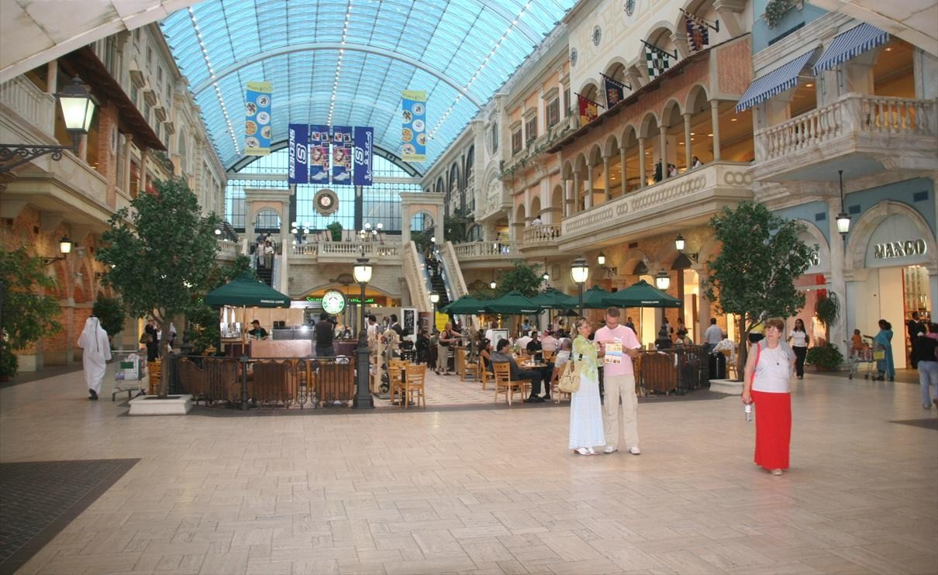
El centro comercial
mall

Slide 45
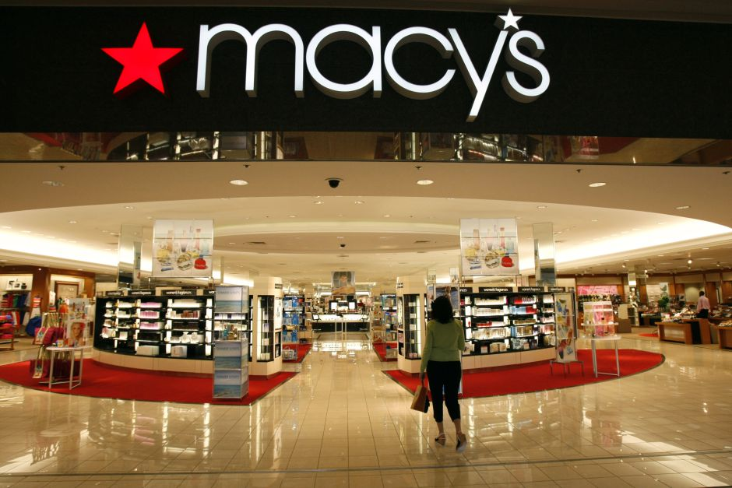
El almacén
Department store

Slide 46
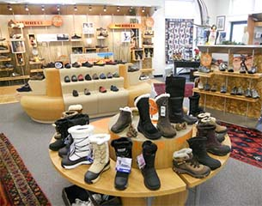
La zapatería
Shoe store

Slide 47
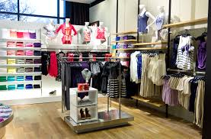
La ropería
Clothing store

Slide 48
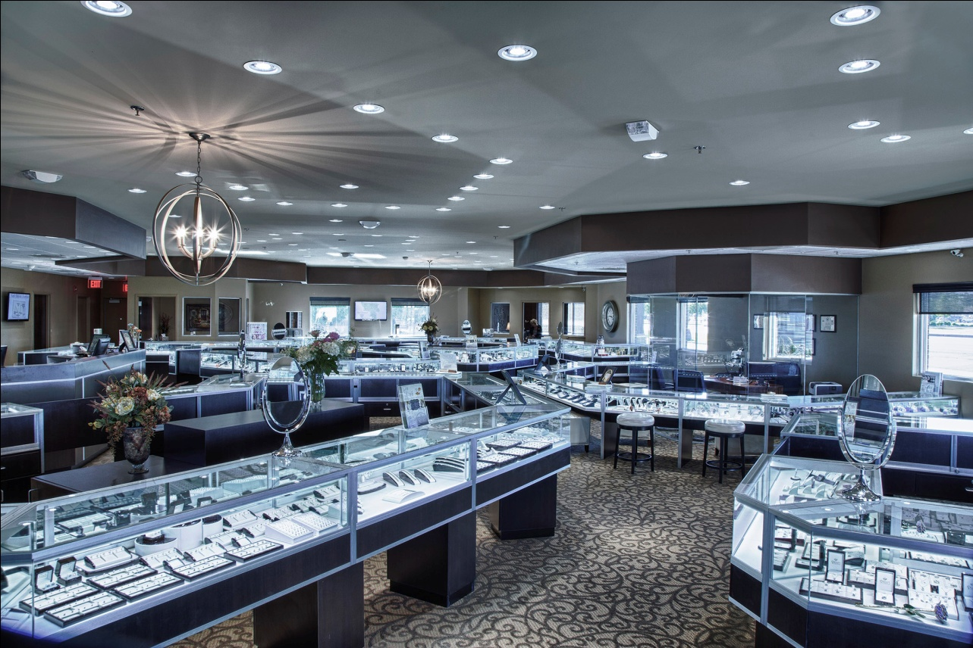
La joyería
Jewelry store

Slide 49
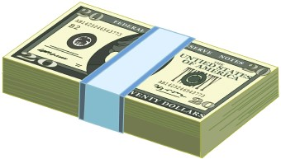
El dinero
Money

Slide 50
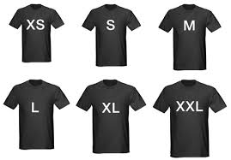
La talla
Size

Slide 51
El regalo
Gift

